Slide 1
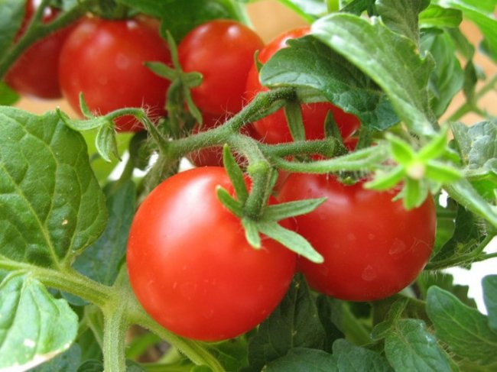
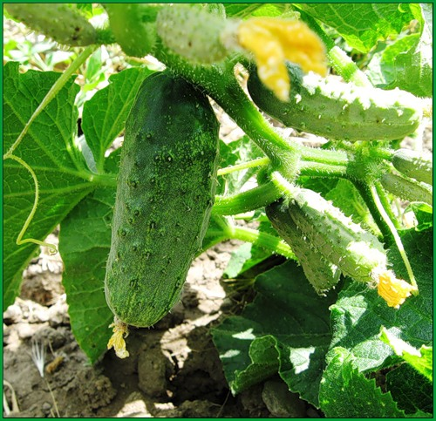
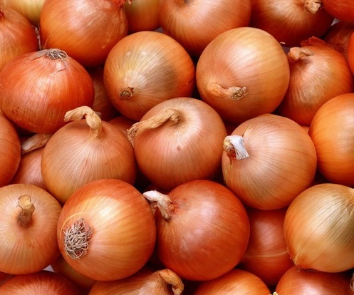
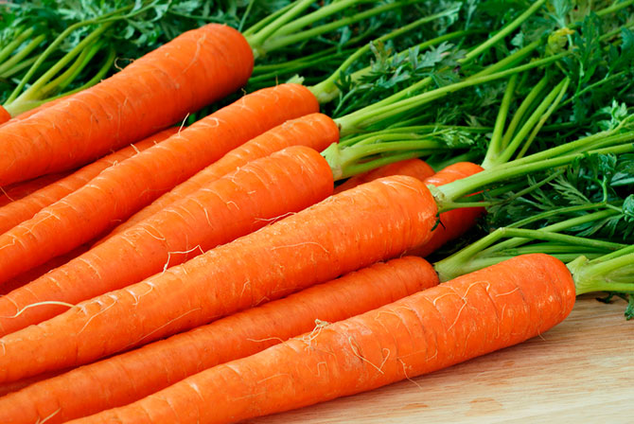
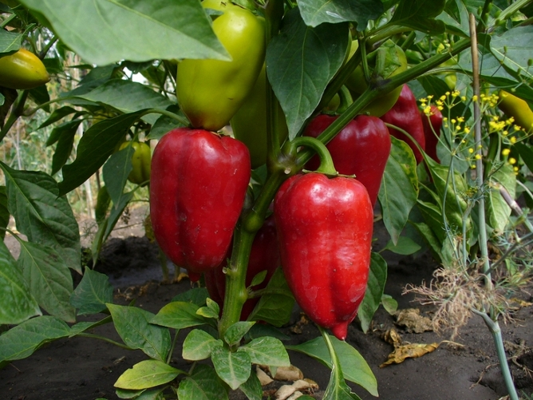
ЗАГАДКИ
ОБ
ОВОЩАХ

Slide 2
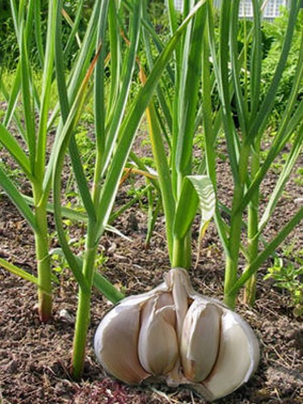
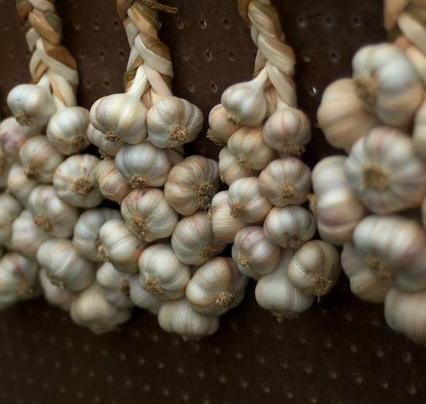
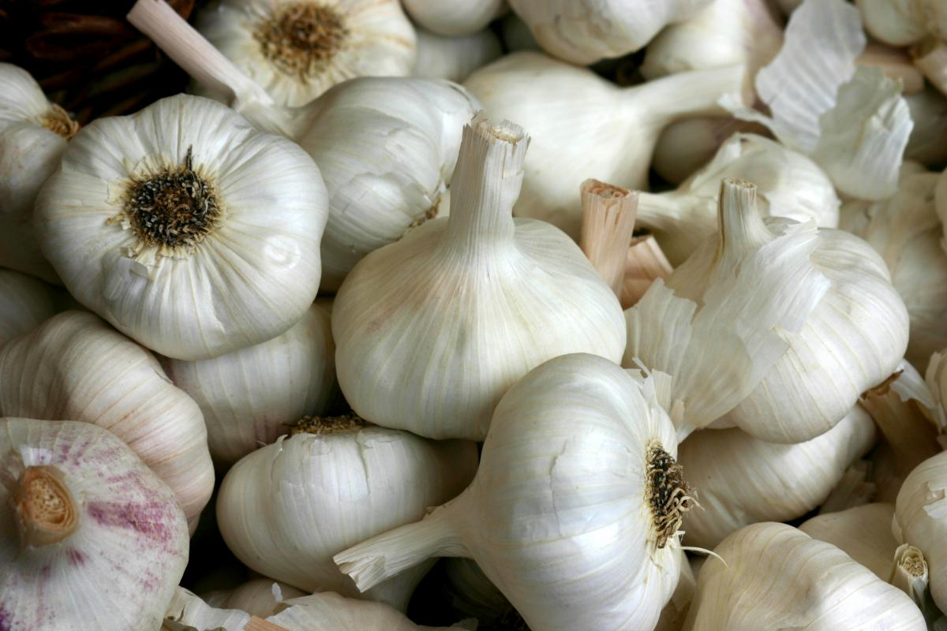
Вырастает он в земле, Убирается к зиме. Головой на лук похож. Если только пожуешь Даже маленькую дольку — Будет пахнуть очень долго.
ЧЕСНОК

Slide 3
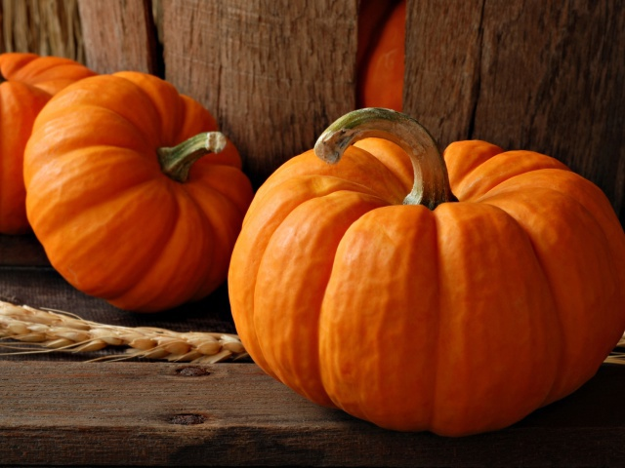
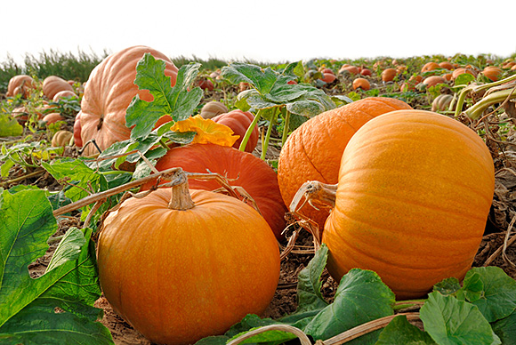
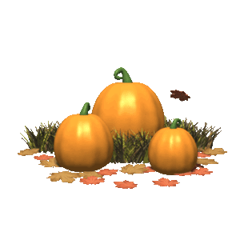
тыква
Всех овощей она царица, Своей величиной гордится. На дыню издали похожа, На рыжий мяч большущий тоже.

Slide 4
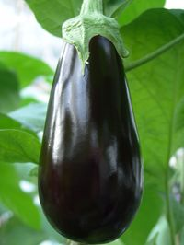
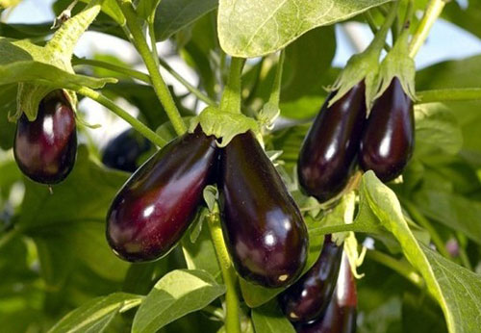
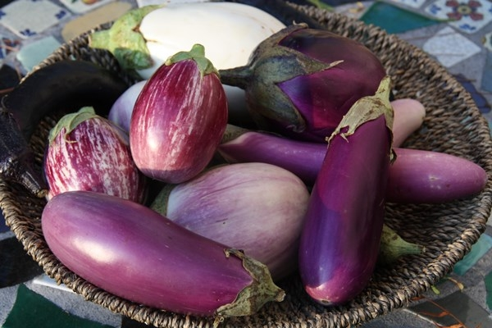
Хоть чернил он не видал, Фиолетовым вдруг стал, И лоснится от похвал Очень важный…
БАКЛАЖАН

Slide 5
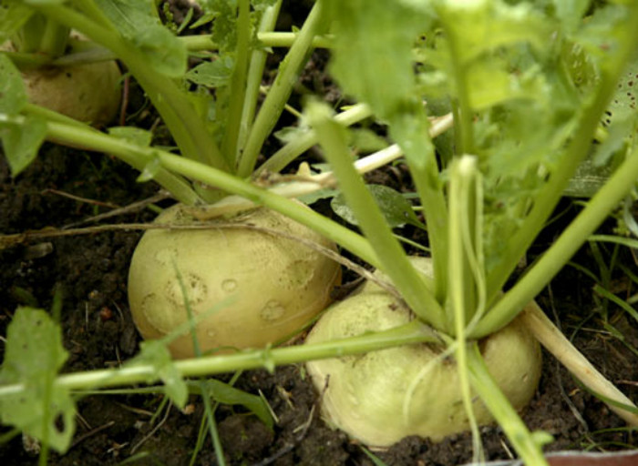
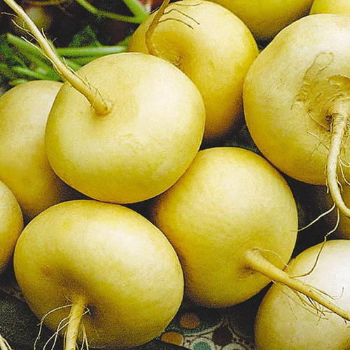
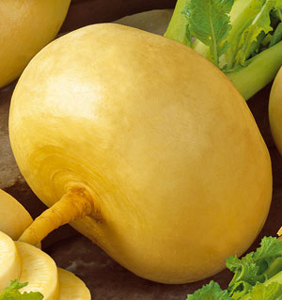
Круглый бок, желтый бок, Сидит в грядке колобок. Врос в землю крепко. Что же это?
репка

Slide 6
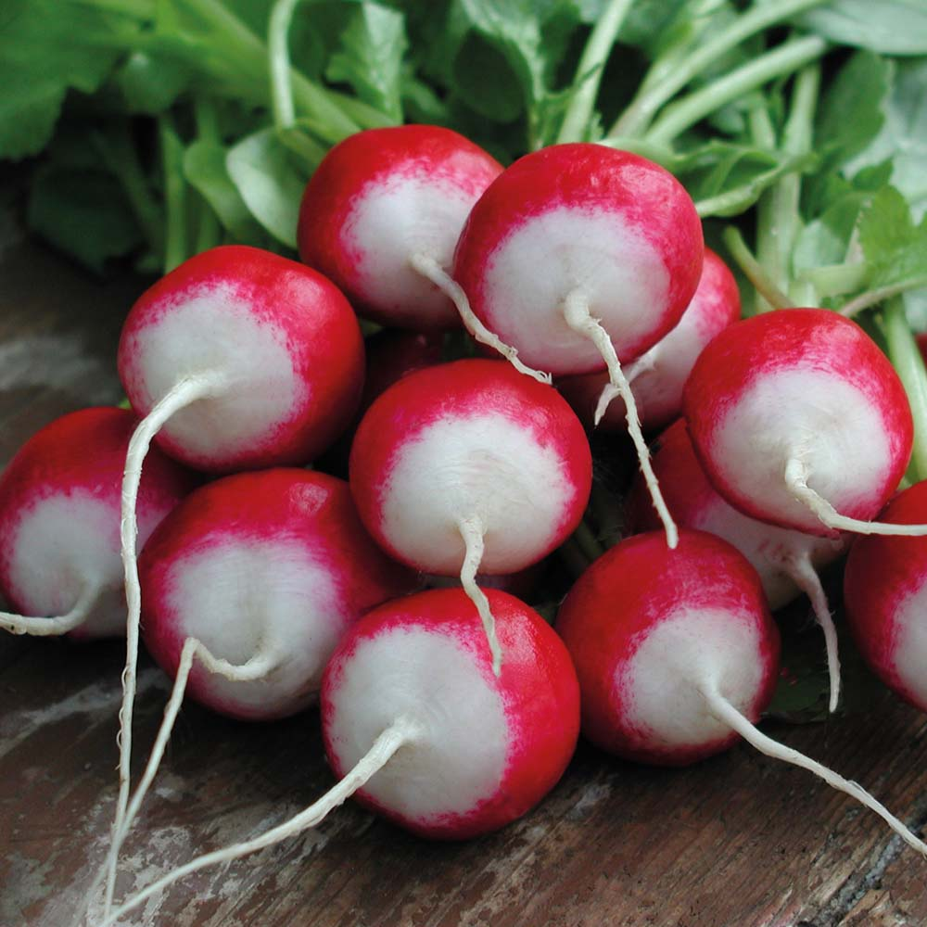
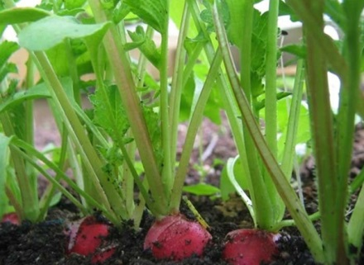
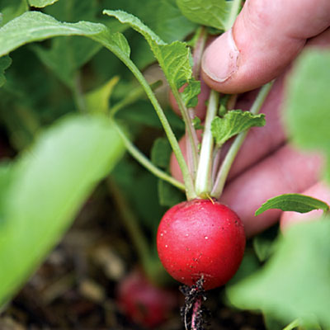
редиска
Щеки красные, нос белый. В темноте сижу день целый. А рубашка зелена, Вся на солнышке она.

Slide 7
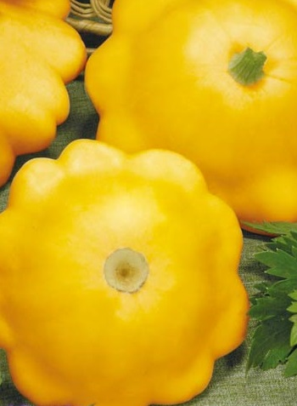
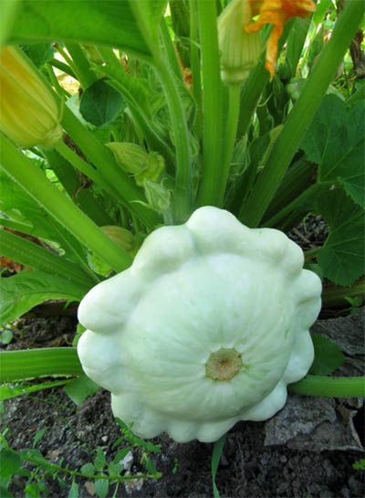
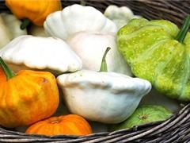
Это что за чудеса? На траве лежит звезда! Может, это дивный сон? Нет, ведь это…
патиссон

Slide 8
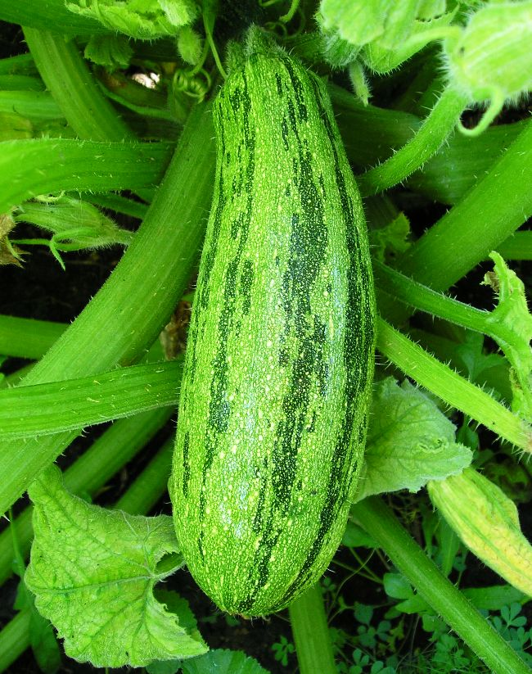
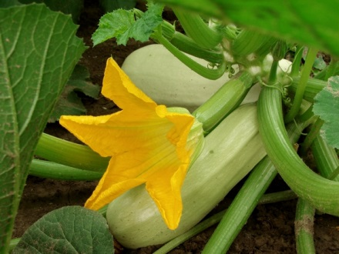
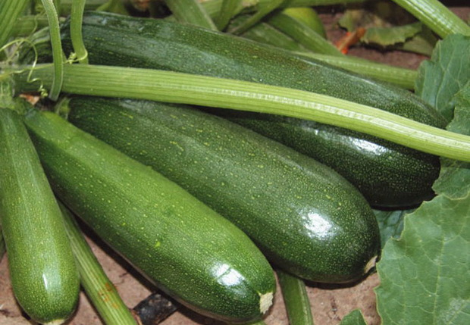
Этот важный господин В огороде не один. Он в зеленом пиджаке Отдыхает в уголке. Вовсе он не толстячок А солидный ... .
кабачок

